Slide 1
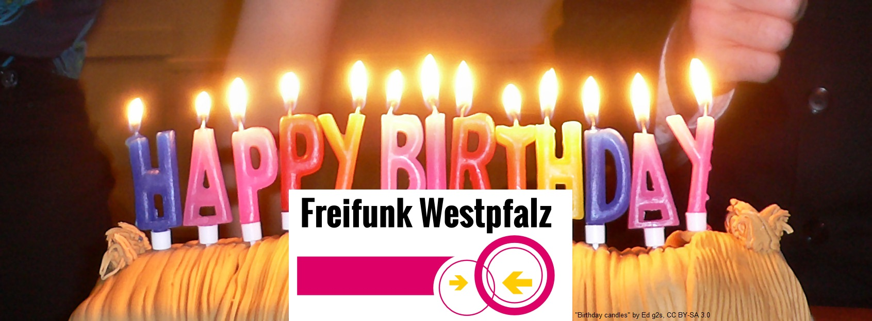
Jahresrückblick
Benjamin Schmitt – @Little_Ben – 14.11.2015

Slide 2
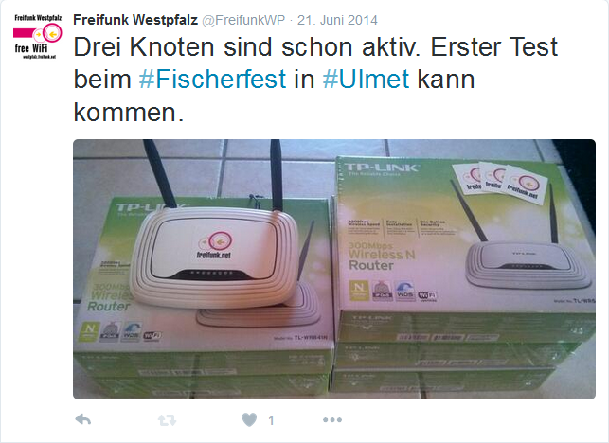
2014-06-21: Erste Knoten

Slide 3
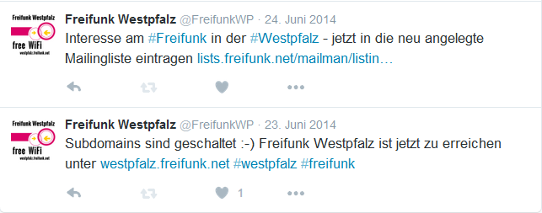
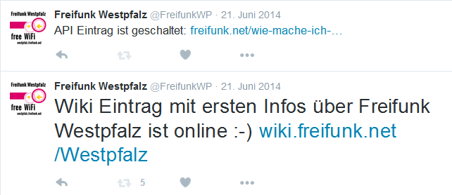
2014-06-21: Administratives

Slide 4
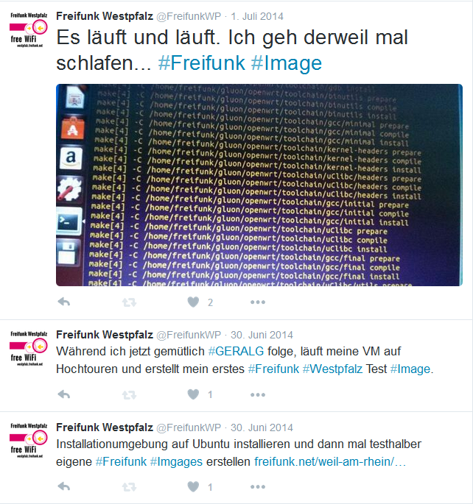
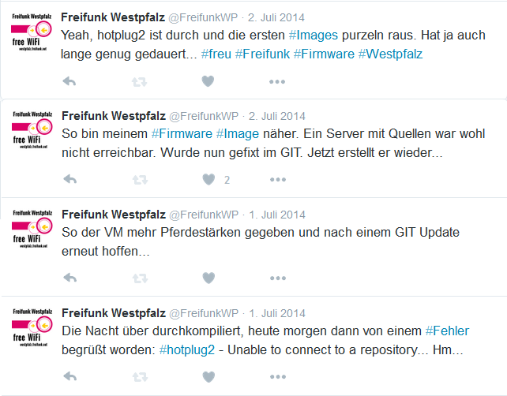
2014-07-02: Firmware

Slide 5
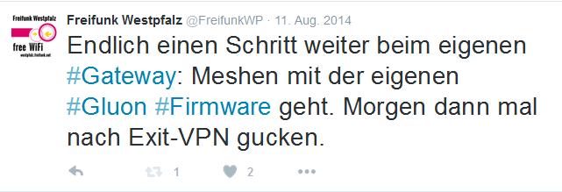
2014-08-11: Gateway mesht

Slide 6
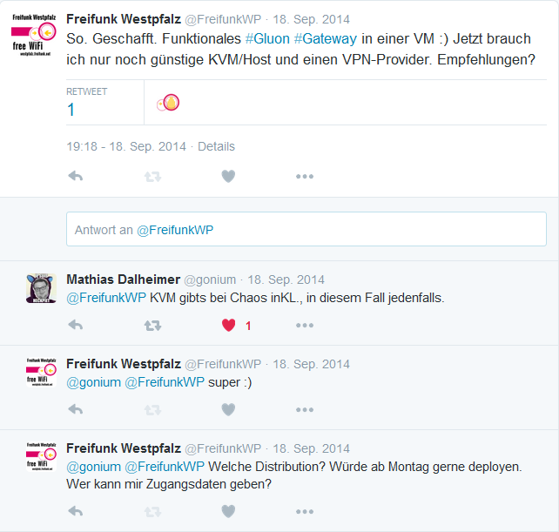
2014-09-18: Gateway läuft

Slide 7
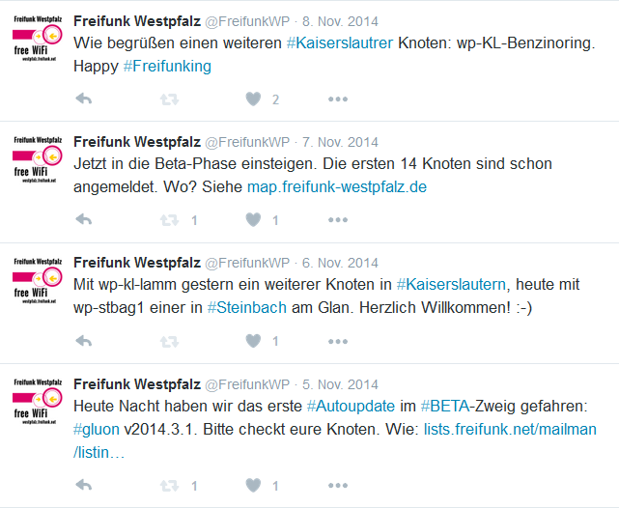
2014-11-05: Beta + Autoupd.

Slide 8
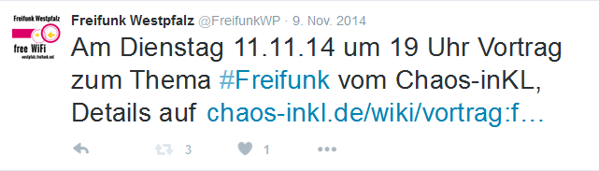

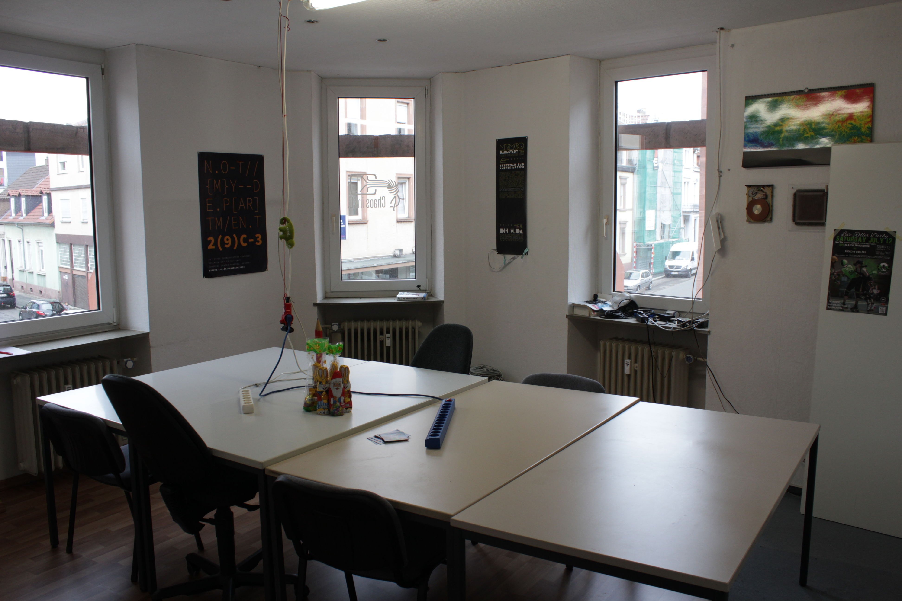
2014-11-11: Seminar

Slide 9
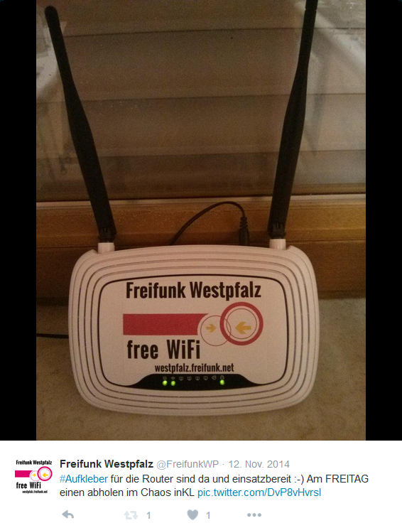
2014-11-12: Aufkleber

Slide 10
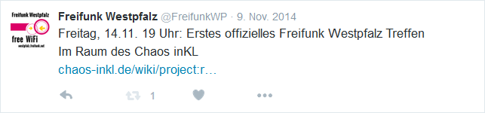
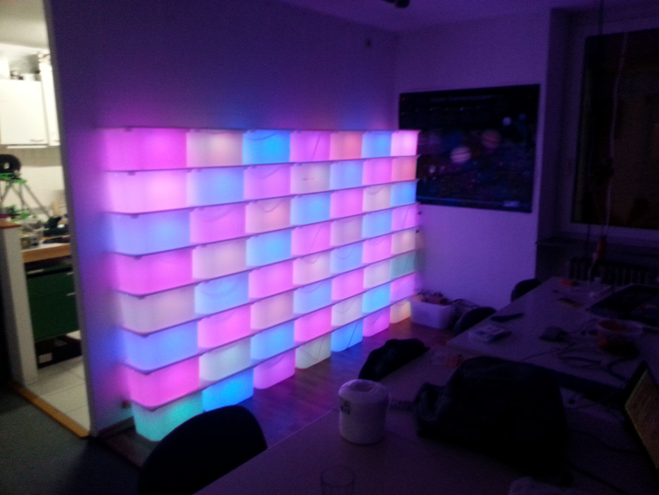
2014-11-14: Erstes Treffen

Slide 11
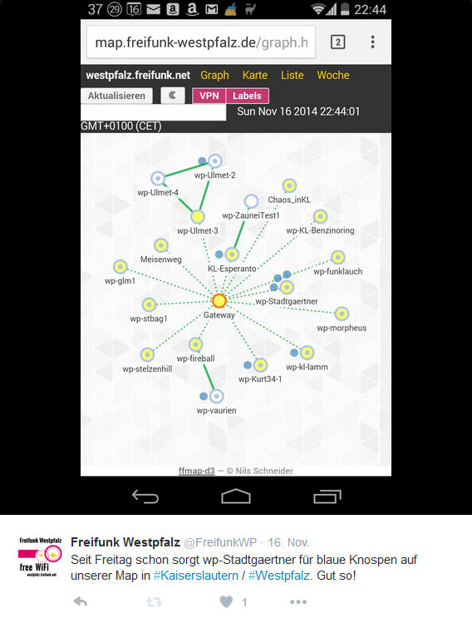
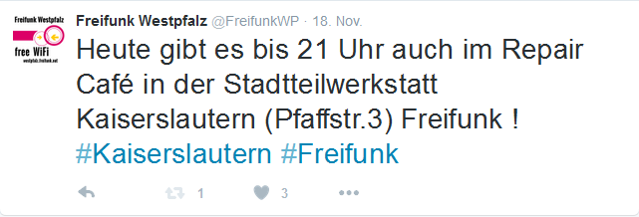
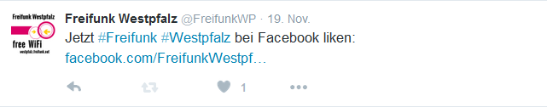
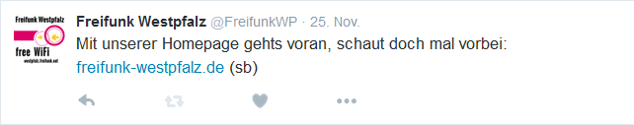
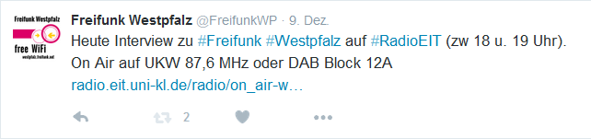
2014-11-16: Map

Slide 12
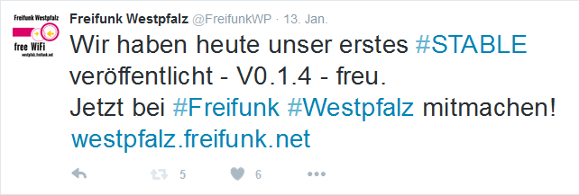
2015-01-13: STABLE 0.1.4

Slide 13
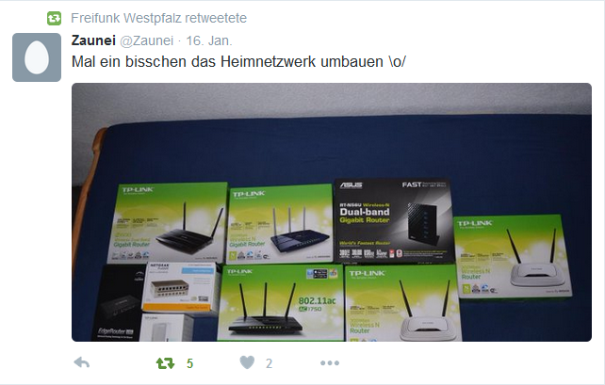
2015-01-16: Privat-Umbau

Slide 14
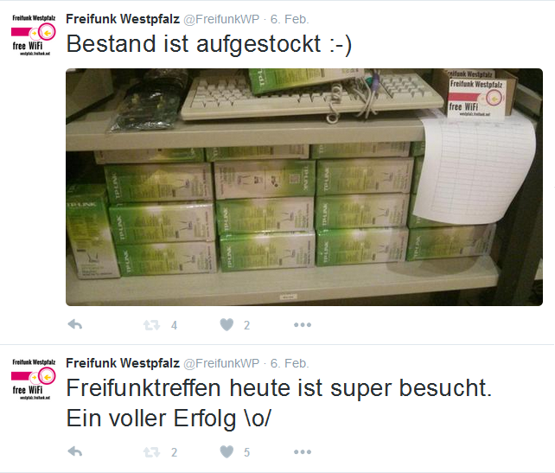
2015-02-06: Wachstum

Slide 15
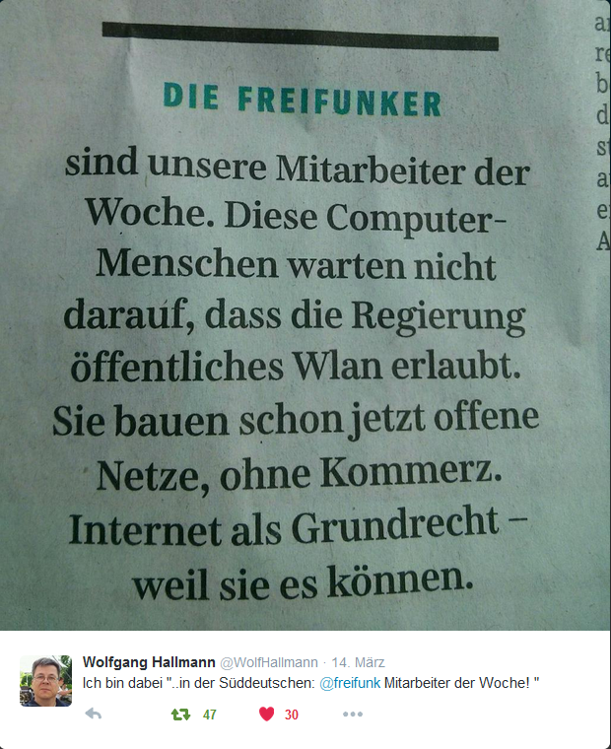
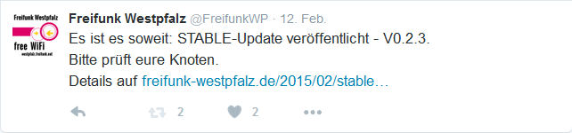
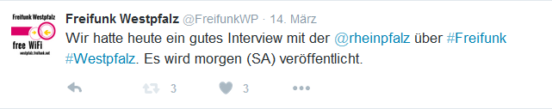
2015-02-12: STABLE 0.2.3

Slide 16
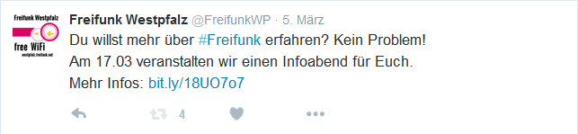
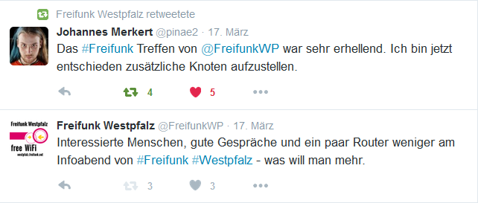
2015-03-17: Infoabend KL

Slide 17
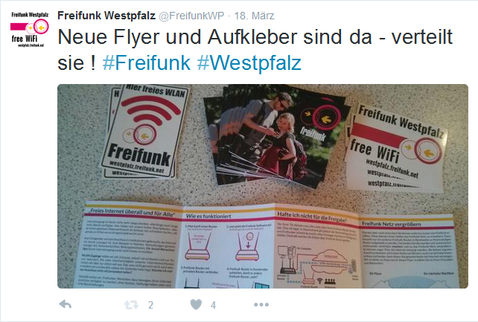
2015-03-18: Flyer & Aufkleber

Slide 18
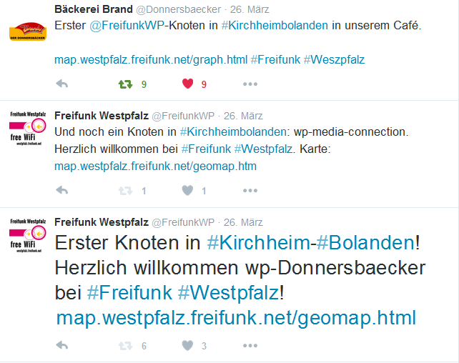
2015-03-26: KIBO startet

Slide 19
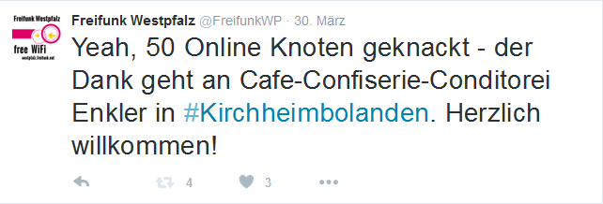
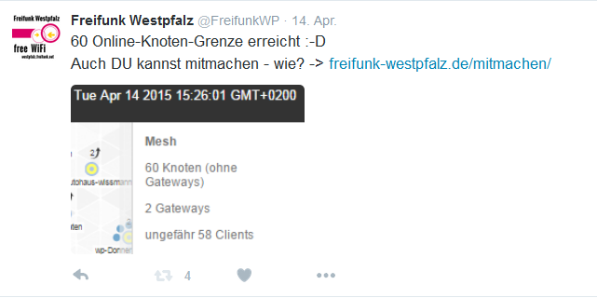
2015-03-30: 50 Knoten

Slide 20
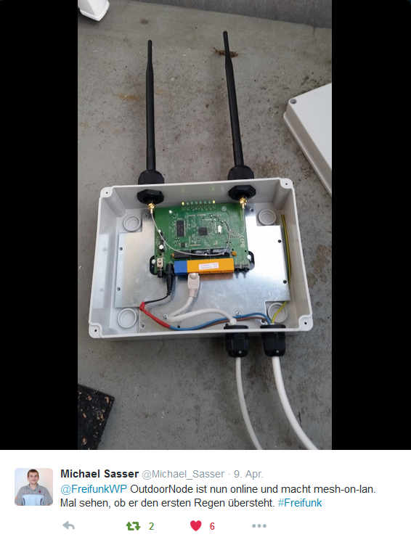
2015-04-09: Outdoorknoten

Slide 21
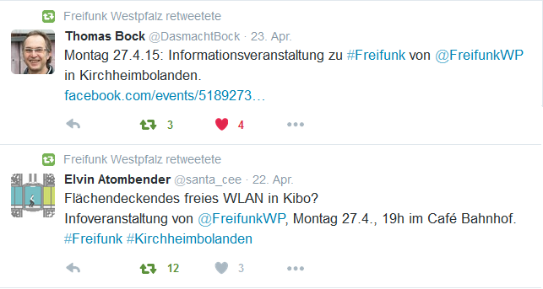
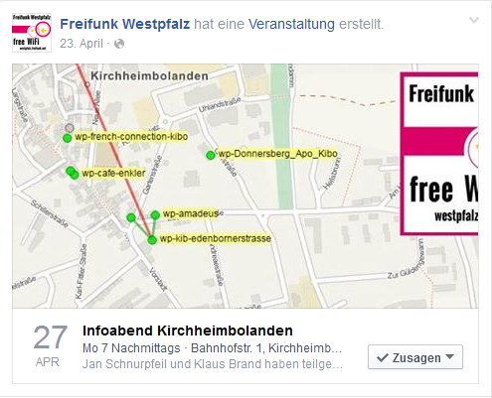
2015-04-27: Infoabend KIBO

Slide 22
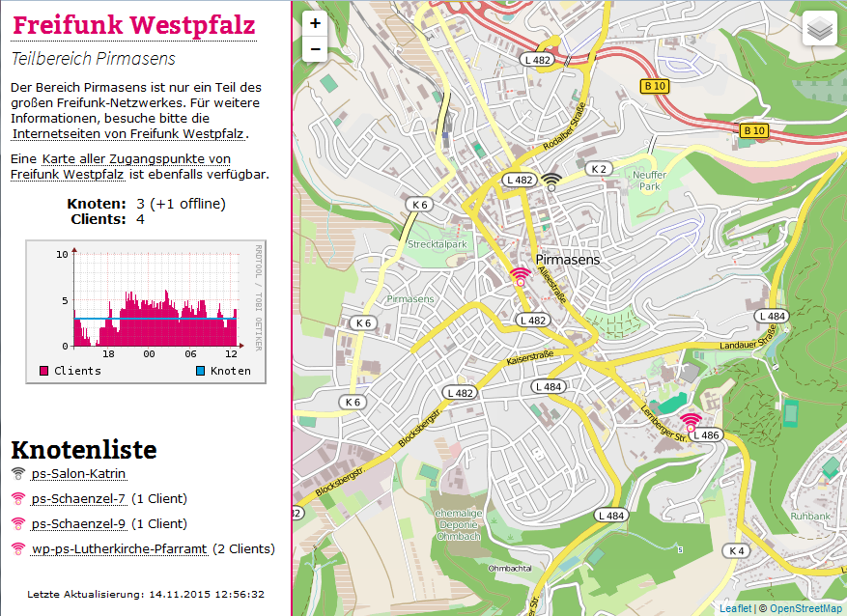
2015-05-01: Pirmasens

Slide 23
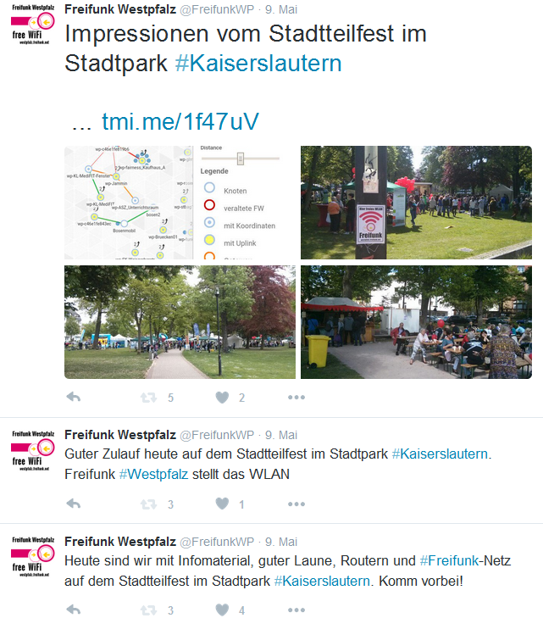
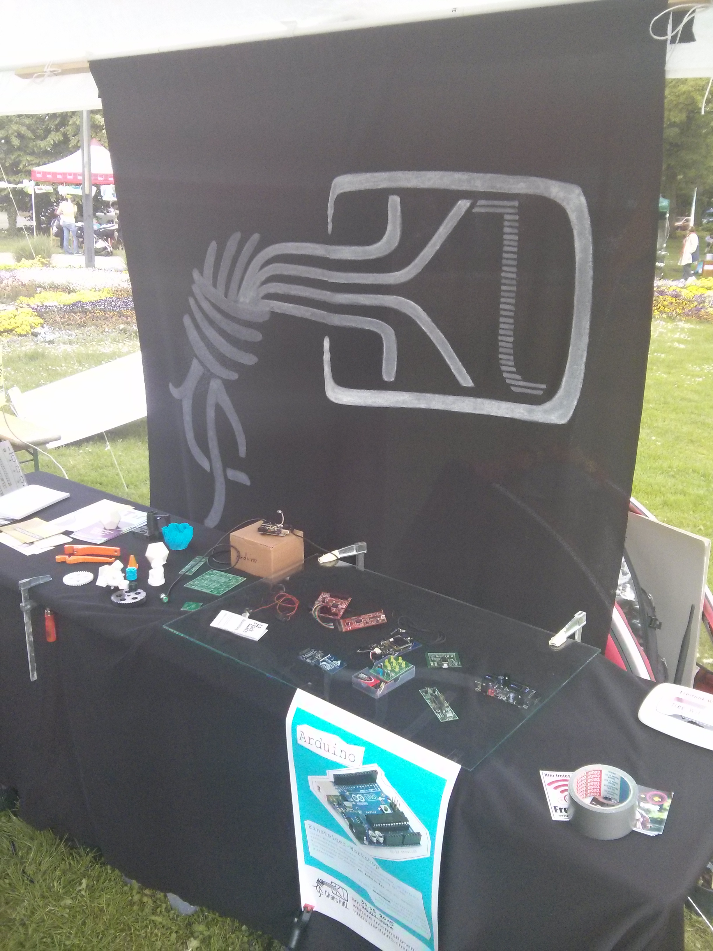
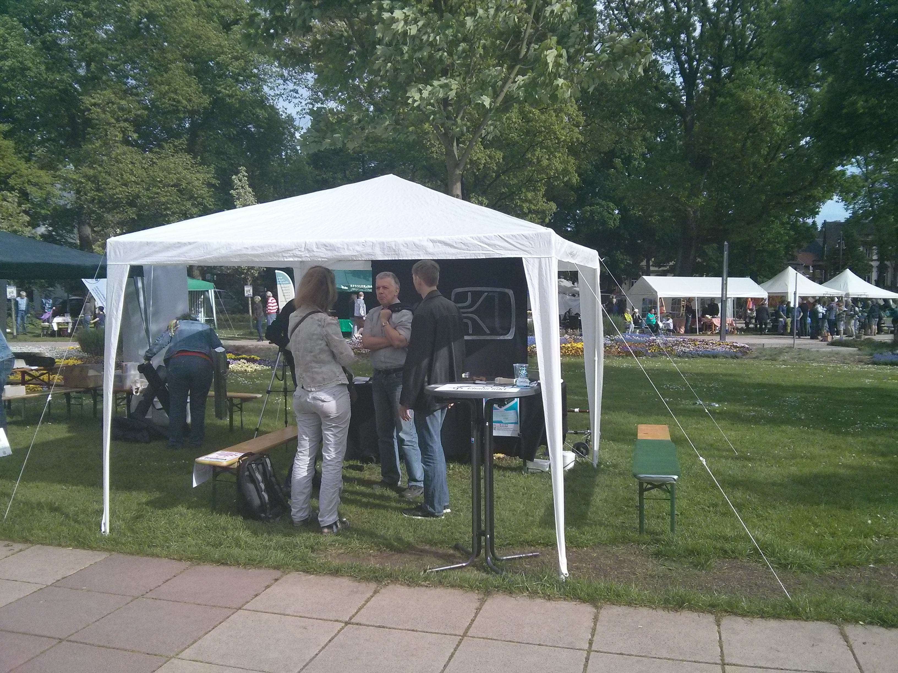
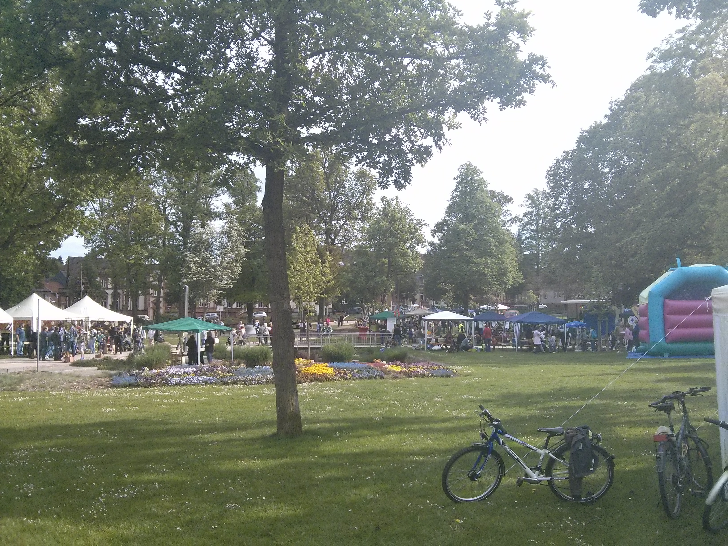
2015-05-09: Stadtteilfest KL

Slide 24
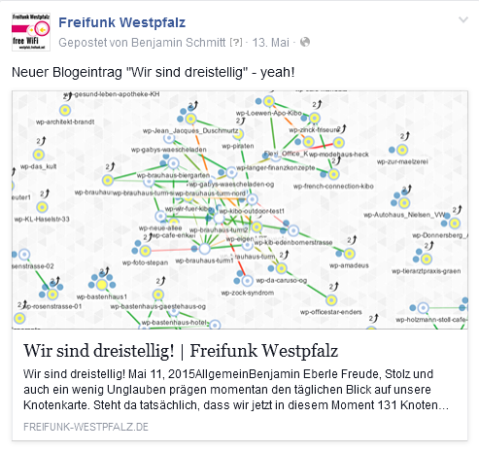
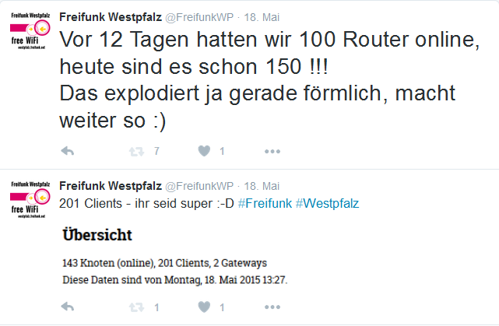
2015-05-13: Dreistellig

Slide 25
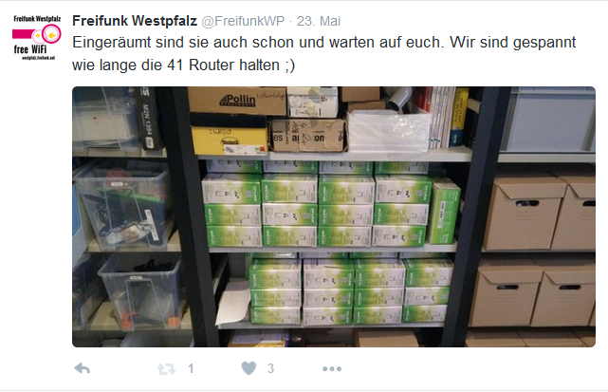
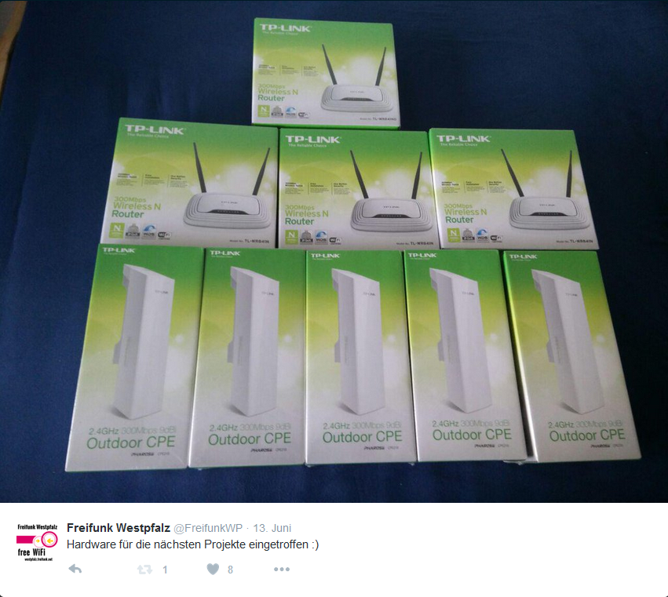
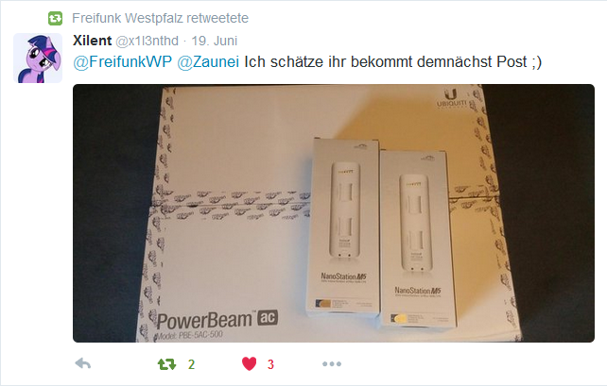
2015-05-23: Nachschub

Slide 26
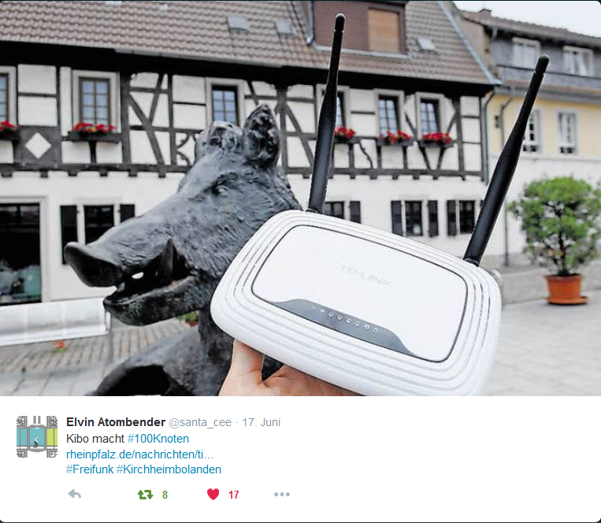
2015-06-17: Kampfansage

Slide 27
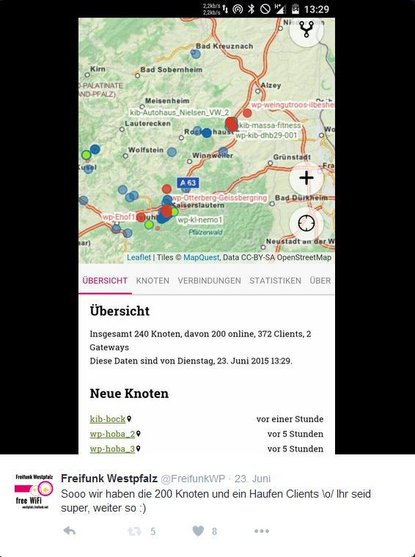
2015-06-23: 200 Knoten

Slide 28
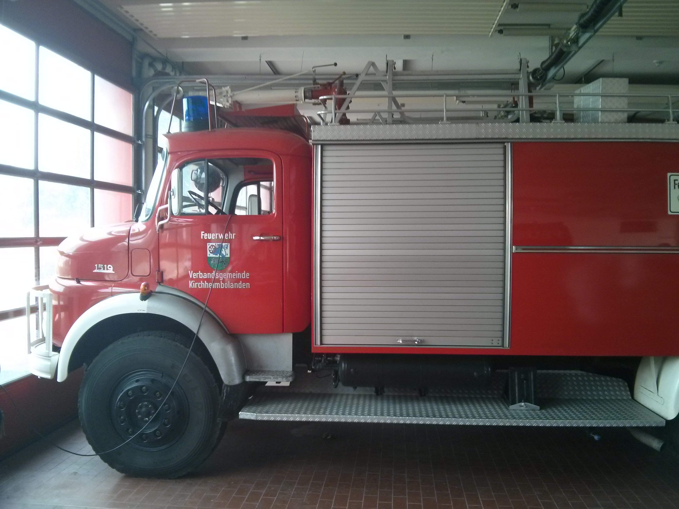
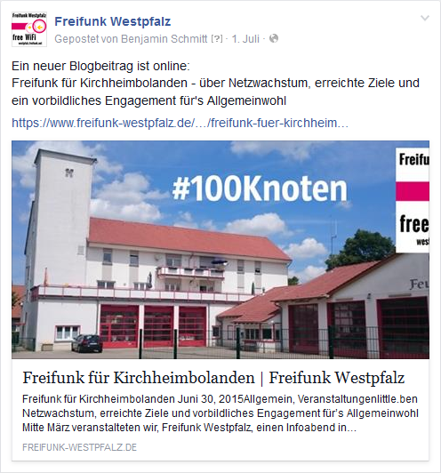
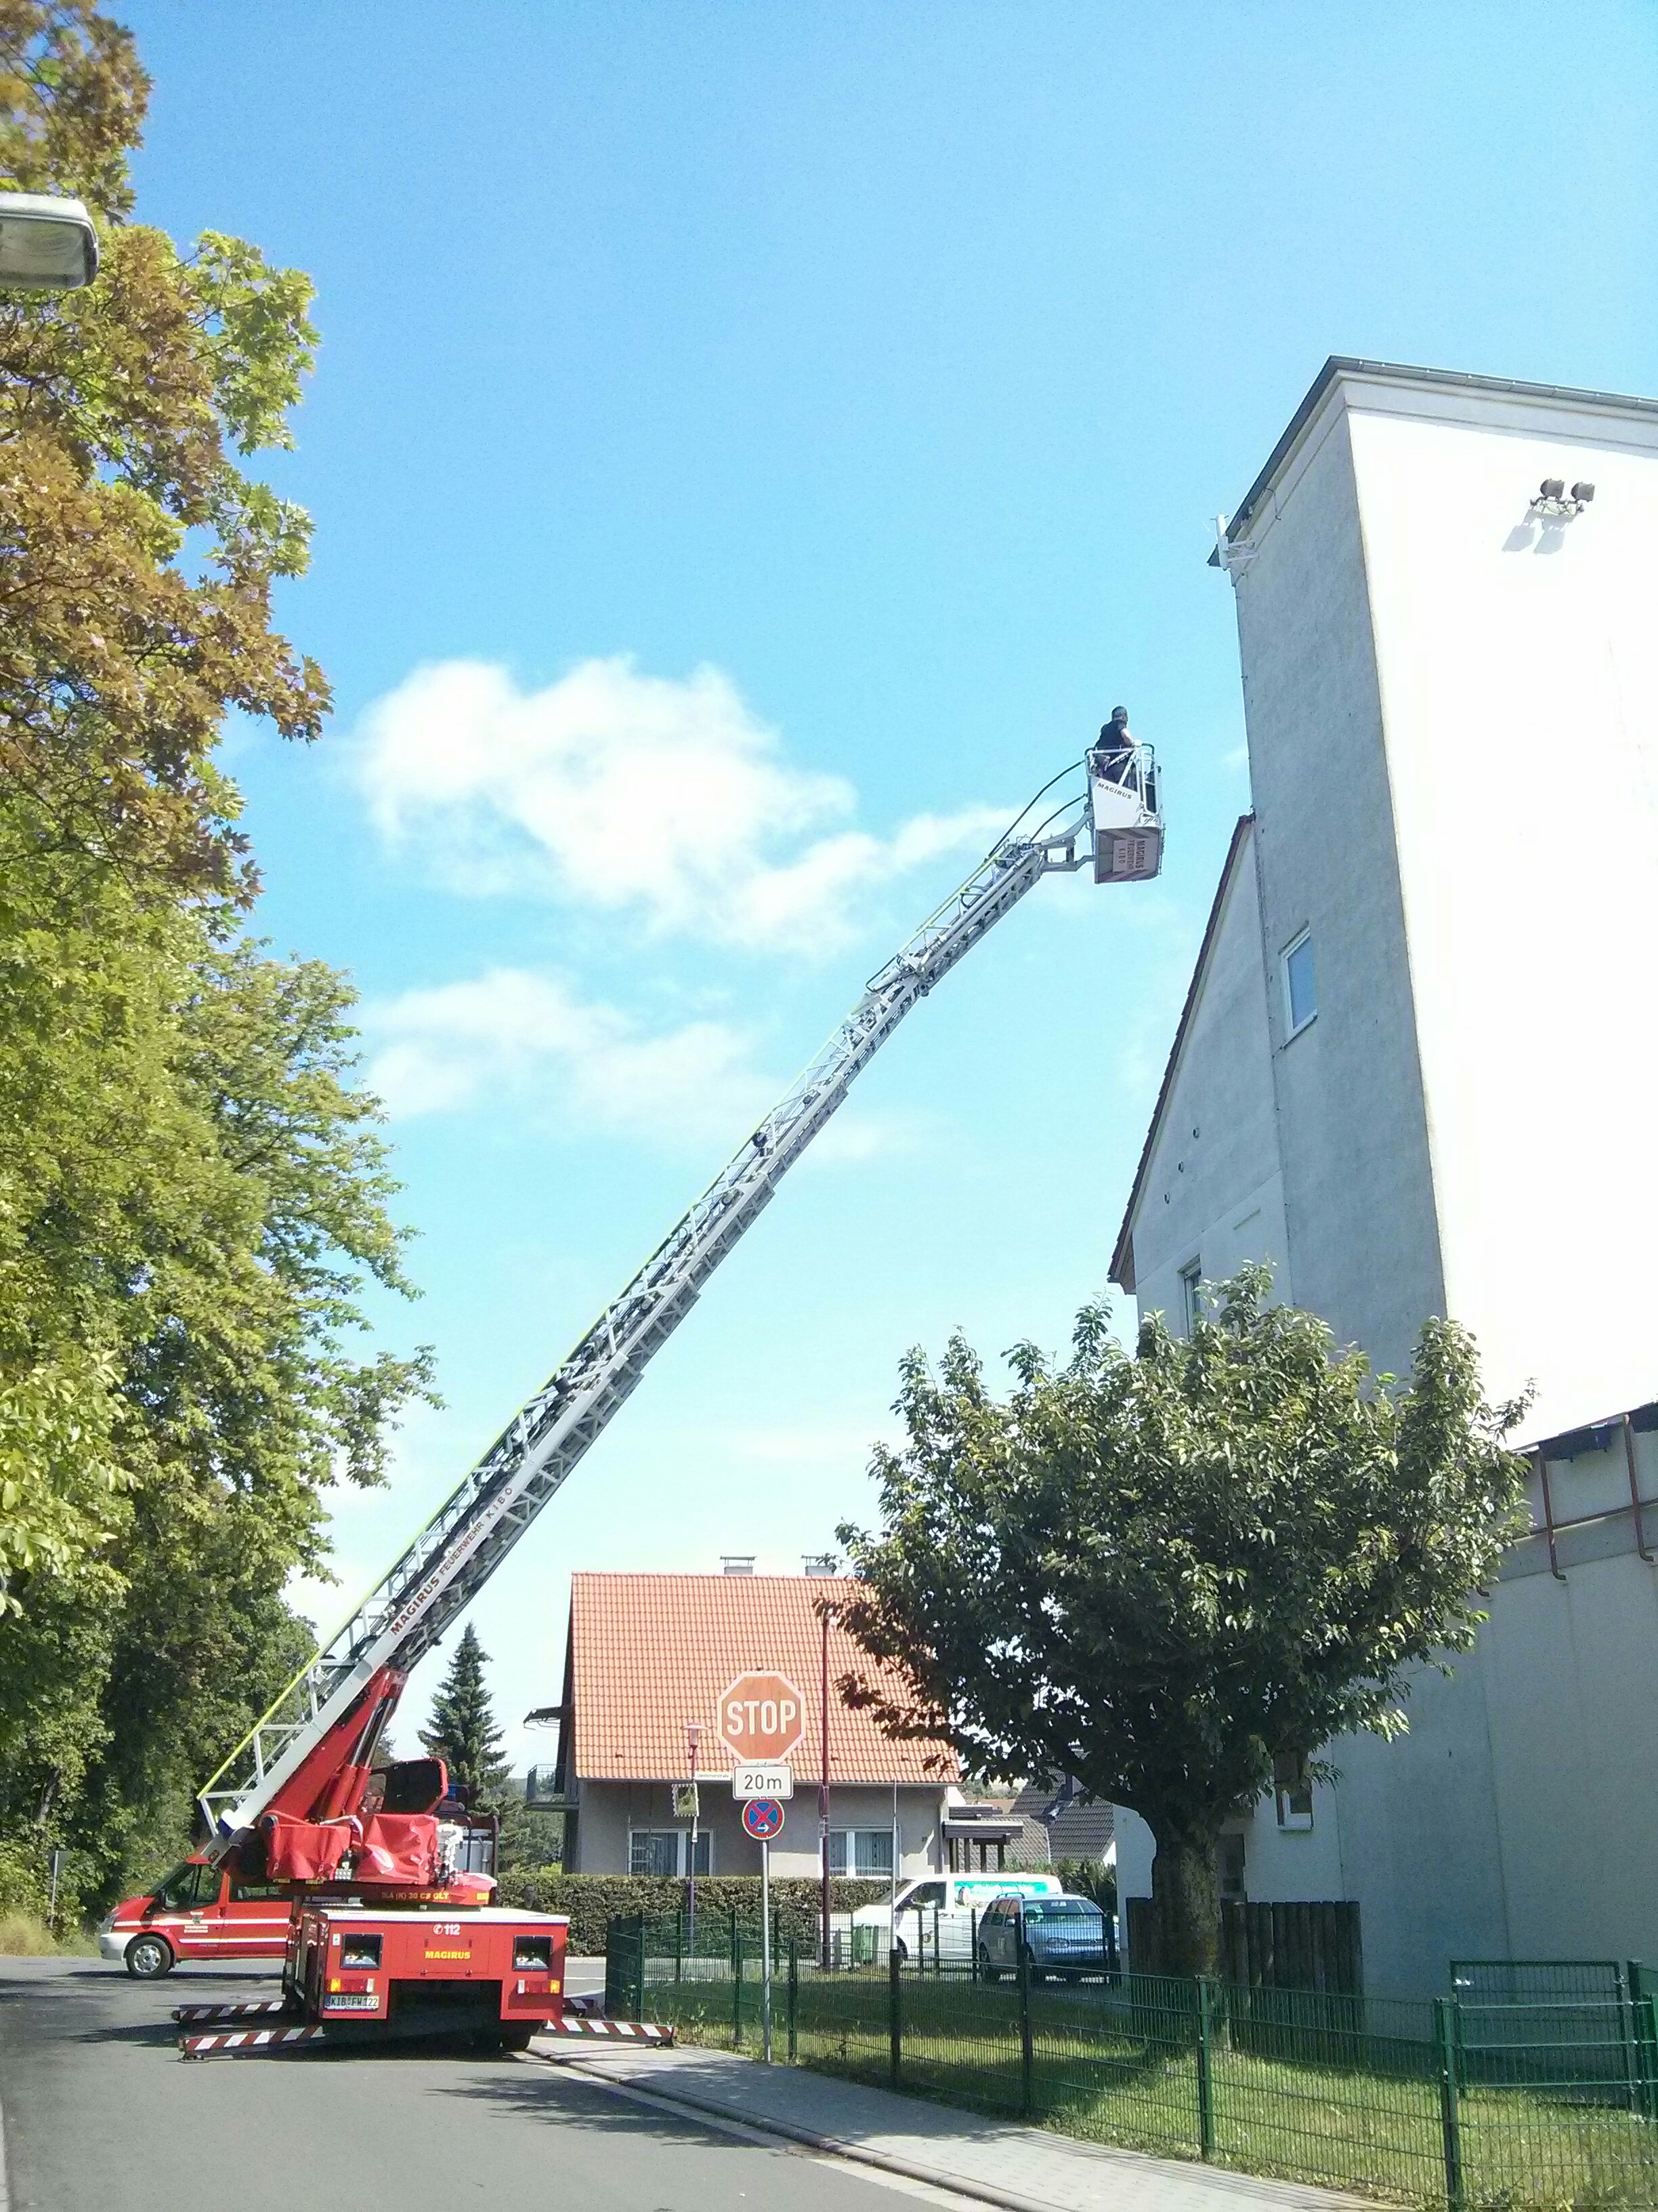
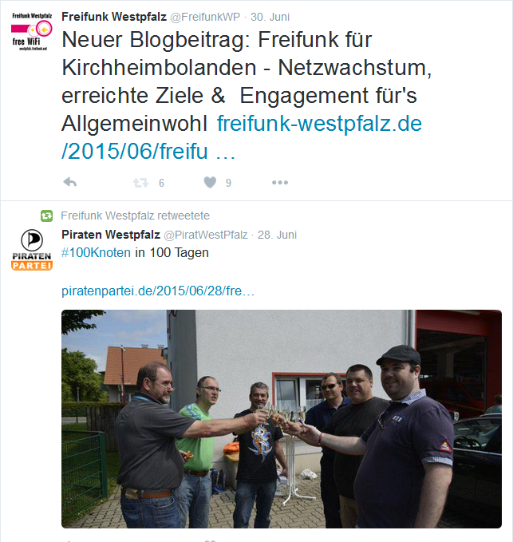

2015-06-30: KIBO macht 100

Slide 29

2015-07-03: Warmfreibad

Slide 30

2015-07-07: Stadtparkbalkon

Slide 31


2015-07-11: STABLE 0.3.3

Slide 32

2015-07-20: Projektwoche

Slide 33

2015-07-20: Einsatz am Limit

Slide 34


2015-07-31: 300 Knoten

Slide 35



2015-07-24

Slide 36





2015-08-06

Slide 37

2015-08-07: Otterberg/-bach

Slide 38

2015-08-08: KIBO Resifest

Slide 39

2015-09-01: Infoabend ROK

Slide 40






2015-09-05: AfA Kusel

Slide 41


2015-09-19: Betterplace
http://www.betterplace.org/p33270

Slide 42




2015-10-08: Info Winnweiler

Slide 43

2015-10-15: Uptime

Slide 44

2015-10-21: 500 Knoten

Slide 45

2015-10-24: STABLE 0.4.0

Slide 46




2015-11-13: Kulturkollektiv

Slide 47


2015-11-14: Weitersweiler
Jahresfeier

